Slide 1
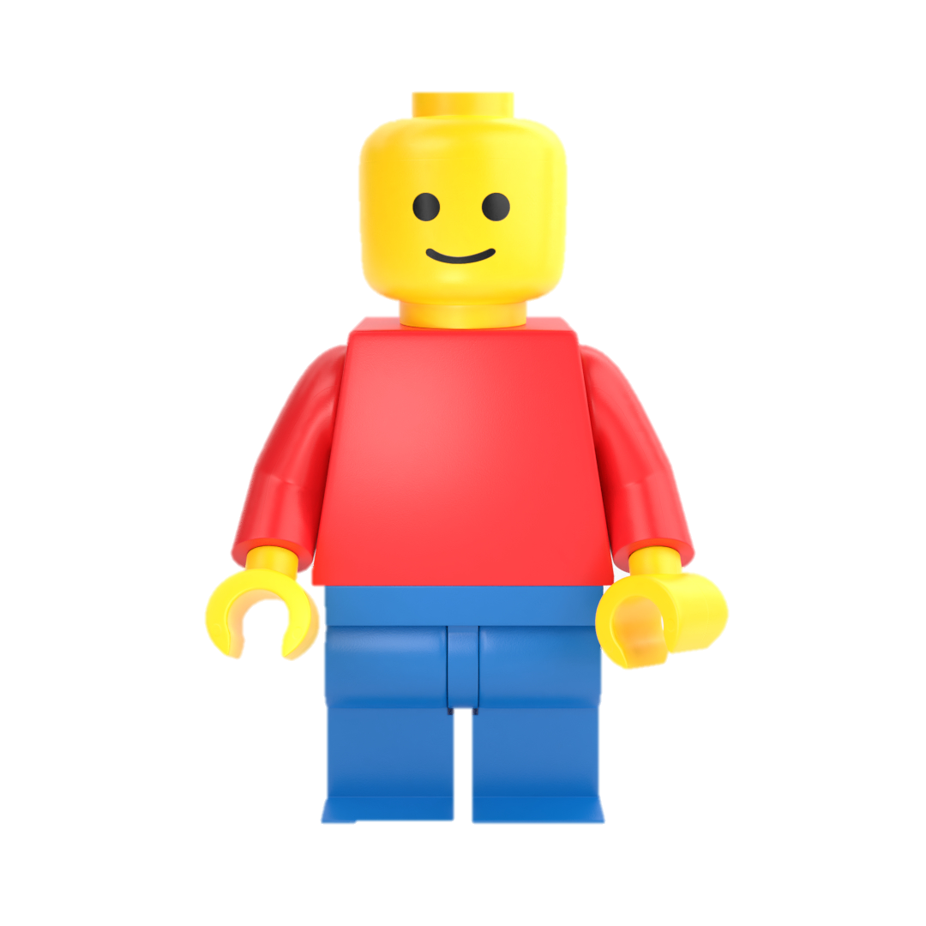

창의공학 설계
마인드스톰
EV3
질팡
갈팡
조원 : 이창우, 왕희승

Slide 2
목차
작품 과제의 개요
작품 과제의 목표
작품의 창의성 (독창성)
기존의 사례분석 (벤치마킹)
작품 분석 및 설계
창작품 제작방법 설명
결과물 캡쳐(동영상)

Slide 3
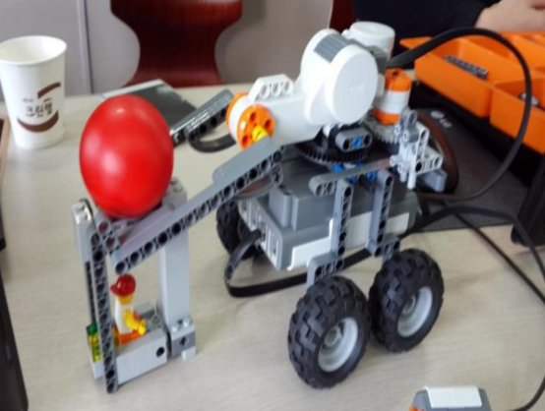
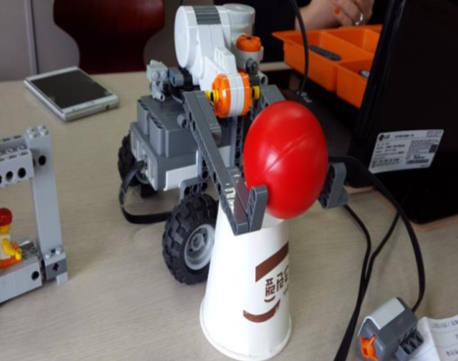
작품 과제의 개요
뒤집어진 종이컵 위로 볼 옮기는 로봇
레고 마인드스톰 EV3 사용
센서 1개 이상 사용

Slide 4
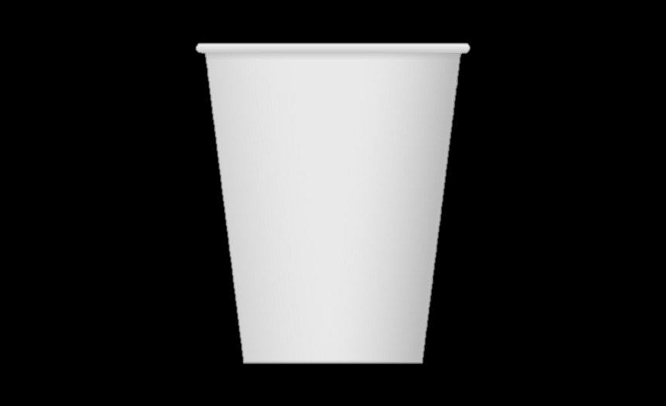
작품 과제의 목표
뒤집어진 종이컵 위로 볼을 일방통행으로 옮기기
?

Slide 5






작품 과제의 목표
공을 어떻게
창의성
정확도 및 속도
완성도
안정성 및 내구성
미적 디자인
작품 설명의 적정성

Slide 6
창의적 발상기법 사용
뒤집어진 종이컵 위로 볼 옮기는 로봇
뒤집어진 종이컵
구른다
들어올린다
옮긴다
옮기다
친다
로봇
볼
민다
잡는다

Slide 7
작품의 창의성 (독창성)
뒤집어진 종이컵 위로 볼 옮기는 로봇
구른다
들어올린다
옮긴다
“볼 옮긴다”에 초점
친다
민다
잡는다
조금의 힘으로 힘의 효율적인 활용

Slide 8
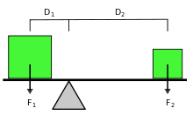
기존의 사례분석 (벤치마킹)
어떻게 하면 효율적으로 또한 안정적이며 공을 빠르게 옮길 수 있을까?
지레의 원리(제1종 지레)
작은 힘으로 큰 힘을 내기 위한 것
(시소, 저울 등)

Slide 9
작품 분석 및 설계
중력
중력

Slide 10
작품 분석 및 설계
모
터

Slide 11
작품 분석 및 설계
모
터

Slide 12
작품 분석 및 설계
모
터

Slide 13
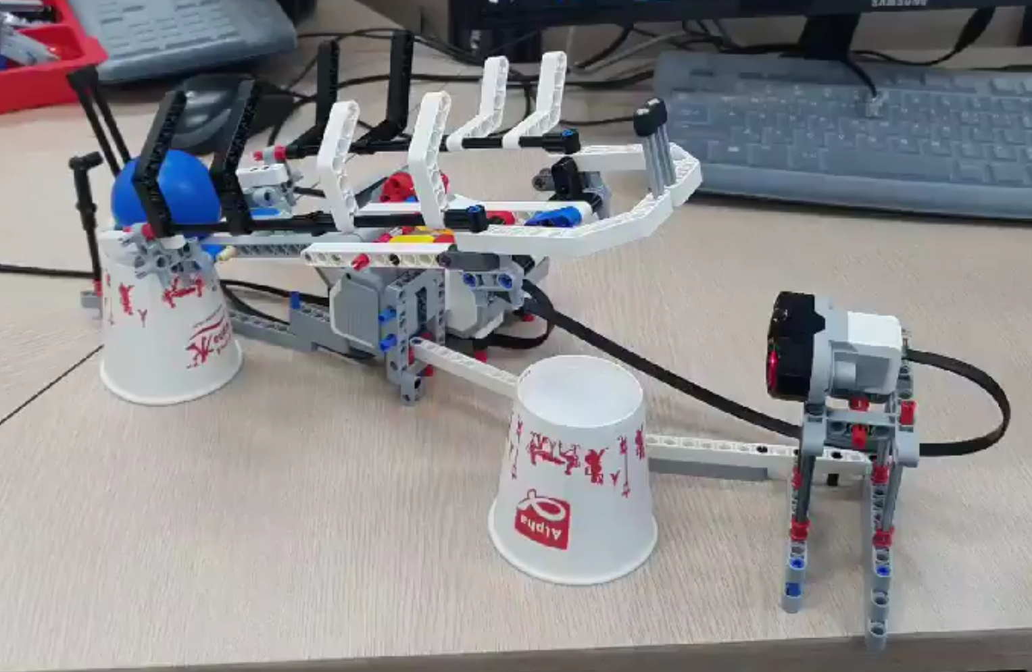
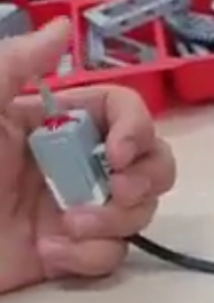
창작품 제작방법 설명
2개의 센서와 1개의 라지모터
ⓑ
초음파 센서 공이 없을 경우 ⓑ가 올라간다
터치 센서 누르면
ⓐ가 올라간다
ⓐ
라지모터
ⓐⓑ를 움직임
피브릭
센서와 모터 및 디스플레이 제어

Slide 14
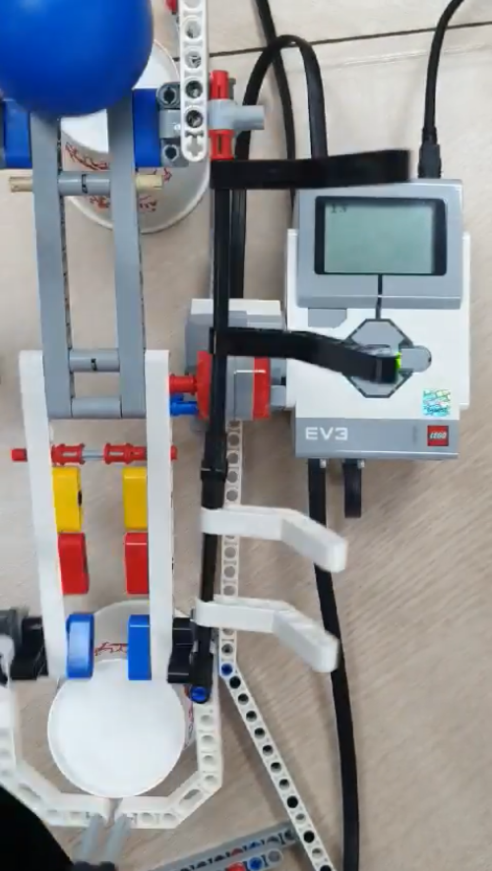
창작품 제작방법 설명
안정성을 위한 가드레일
공을 옮긴 횟수를 디스플레이
공의 안전한 움직임을 위한 뚫린 다리

Slide 15
코드 설명
시작
순서도
터치센서를 눌렀는가?
No
Yes
라지모터 각도 40도 40 힘으로 회전
초음파 input이 8cm 이상인가?
No
Yes
라지모터 각도 -40도 40 힘으로 회전
Count → Count + 1
Count 디스플레이에 출력
No
피브릭을 종료 했는가?
끝

Slide 16
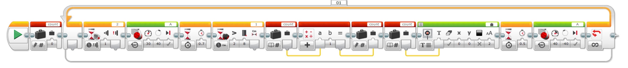
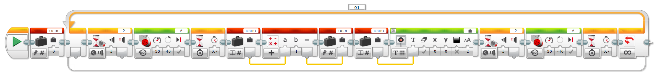
코드 설명
일방통행
양방향통행

Slide 17
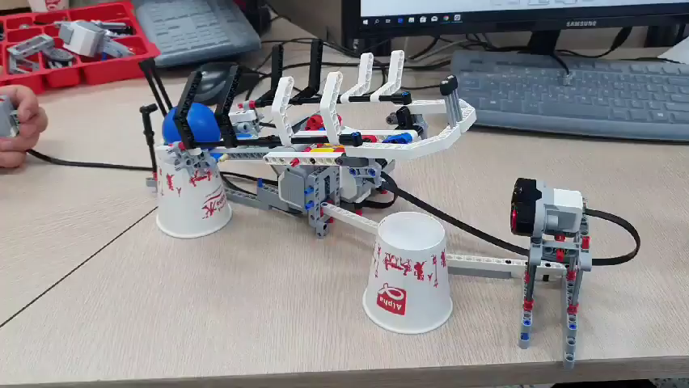
결과물 캡쳐(동영상)
일방통행

Slide 18
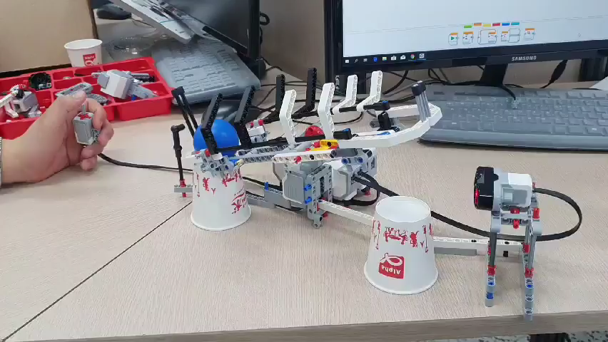
결과물 캡쳐(동영상)
양방향통행

Slide 19
감사합니다

